Slide 1


Xin chào các em!

Slide 2
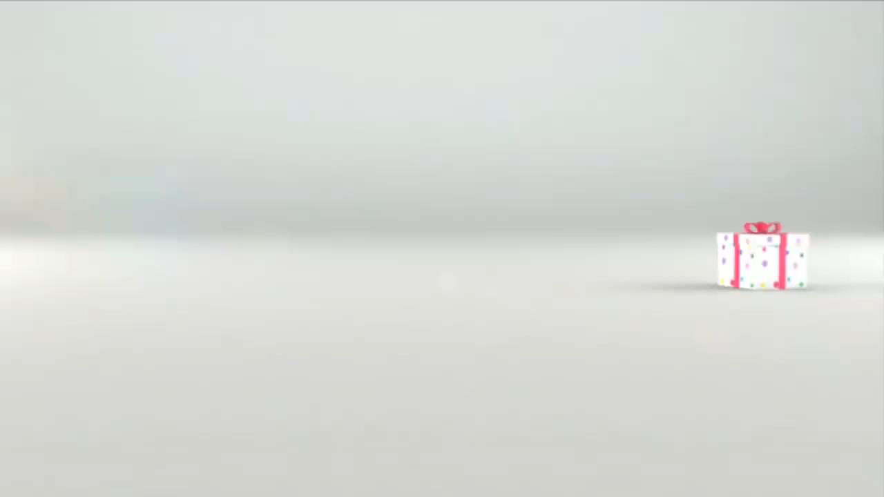

Slide 3
Thứ …….ngày tháng năm 2020
Tiếng Việt
Bài 21: Ôn tập

Slide 4

Nội dung ôn tập::
Ghép các âm đã học thành tiếng theo đúng quy tắc chính tả.
Đọc đúng bài tập: Bi ở nhà.

Slide 5
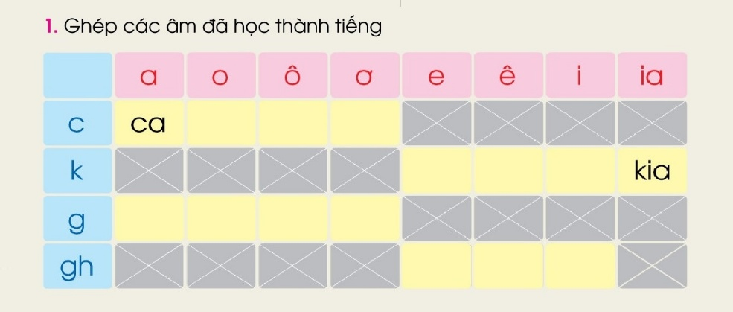
1. GhÐp c¸c ©m ®· häc thµnh tiÕng
co
c«
c¬
ke
kª
ki
ga
go
g«
g¬
ghe
ghª
ghi

Slide 6
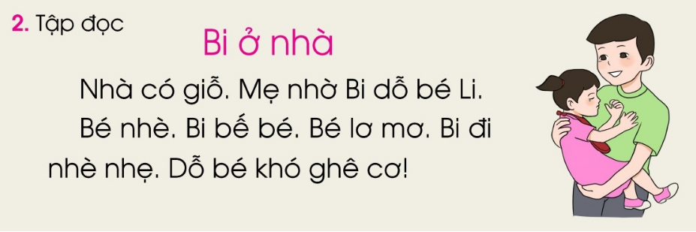
2. TËp ®äc

Slide 7

Luyện đọc từ ngữ
cã giç l¬ m¬
nhê nhÌ nhÑ
dç bÐ khã ghª c¬
bÐ nhÌ

Slide 8
Luyện đọc câu
Bi ë nhµ
Nhµ cã giç. MÑ nhê Bi dç bÐ Li.
BÐ nhÌ. Bi bÕ bÐ. BÐ l¬ m¬. Bi ®i nhÌ nhÑ. Dç bÐ khã ghª c¬!

Slide 10



校园
安全
Thư giãn

Slide 11


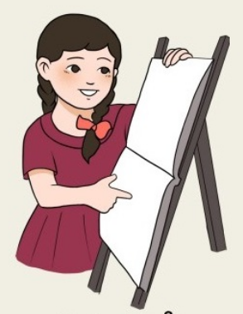
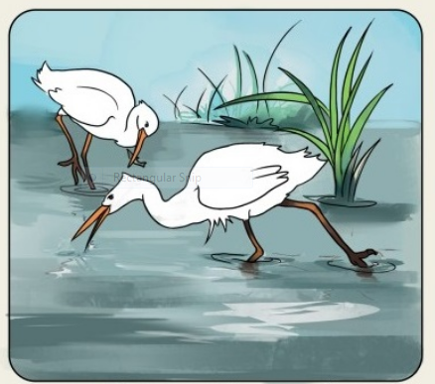
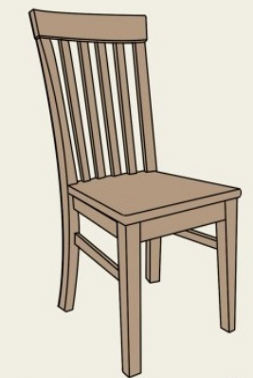




3. Em chän ch÷ nµo
c
g
k
Cß mß ¸.
Nhµ cã Õ ç.
bÐ Ó.
gh

Slide 12

Củng cố

Slide 13

Dặn dò

Slide 14





Tạm biệt và
hẹn gặp lại!

